Slide 1
第三次汇报
汇报人：杨扬
导师：张明卫

Slide 2
01
调研内容
Contents of Survey
目录
02
论文细节
CONTENTS
Details of Paper
03
数据集
Dataset

Slide 3
PART
ONE
调研内容

Slide 4
调研内容
PART ONE
PART TWO
PART THREE
Tensorflow、Numpy、
Pandas等工程类的工具
论文细节理解（实现的细节）
通用数据集的调研

Slide 5
PART
TWO
论文细节

Slide 6
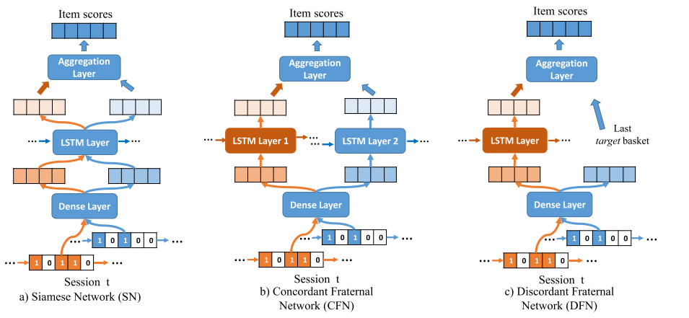
基本概念
三种结构

Slide 7
基本概念
Target Sequence、Support Sequence
Alibaba：
Alibaba provided mobile shopping data for the period from 18/11/2014 to 18/12/2014. Click as support and purchase as target
MovieLens：
01/2006 to 01/2009. Assigning a movie a high rating as target (high rating is at least 4.5 out of 5),others as support
This data set contains 10000054 ratings and 95580 tags applied to 10681 movies by 71567 users of the online movie recommender service MovieLens

Slide 8
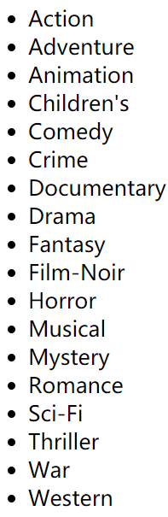


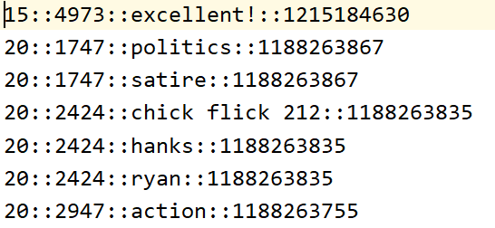

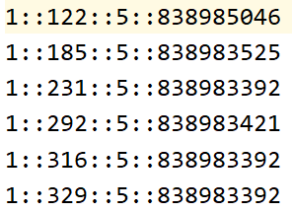
基本概念
MovieLens
Movies.dat
Tags.dat
Ratings.dat

Slide 9
基本概念
最小数据单位basket
Item1
Item2
Item3
t0
t1
tn
时间time
basket0
basket1
basketn
Sequence
设共有N个item，则basket0编码为（1110…0）

Slide 10
基本概念
MovieLens数据集划分
01/2006 to 01/2009
30：3：3
train
validate
test
one day
时间time
User1：Target sequence
User1：Support sequence
Last basket does not occur later than target sequence’s last basket
Last basket is label

Slide 11
基本概念
数据的过滤处理
MovieLens：1.删除掉对少于20部电影进行评分的用户数据
2.删除掉少于2个basket的sequence数据

Slide 12
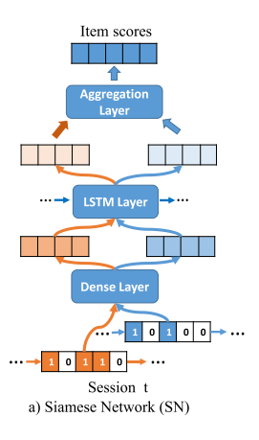
基本概念
网络细节
Number of items
10681 Movies
A basket in sequence

Slide 13
PART
THREE
数据集

Slide 14
数据集介绍
GroupLens实验室
MovieLens——电影评分数据集
WikiLens
Book-Crossing——书籍评分数据集
Jester——笑话评分数据集
Delicious Bookmarks——包含社交信息、书签以及标签信息
Last.FM——音乐数据集（社交信息，歌手信息等）
Serendipity 2018——该数据集生成于2018.01.15，通过用户提交调查问卷来收集数据
Personality 2018
Learning from set of items
[1] Denis Kotkov, Joseph A. Konstan, Qian Zhao, and Jari Veijalainen. 2018. Investigating Serendipity in Recommender Systems Based on Real User Feedback. In Proceedings of SAC 2018: Symposium on Applied Computing , Pau, France, April 9–13, 2018 (SAC 2018), 10 pages. DOI: 10.1145/3167132.3167276
[2] Nguyen, T.T., Maxwell Harper, F., Terveen, L. et al. User Personality and User Satisfaction with Recommender Systems. Inf Syst Front 20, 1173–1189 (2018). https://doi.org/10.1007/s10796-017-9782-y
[3] Mohit Sharma, F.Maxwell Harper, and George Karypis, 2019. Learning from Sets of Items in Recommender Systems. In Proceedings of ACM Transactions on Interactive Intelligent Systems (TiiS), 2019, 27 pages.

Slide 15
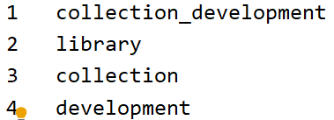

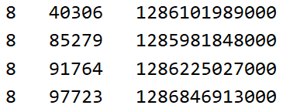
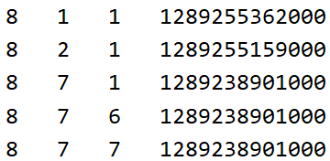
数据集介绍
Delicious Bookmarks
tags.dat
user_contacts-timestamps.dat
user_taggedbookmarks-timestamps.dat
bookmarks.dat

Slide 16
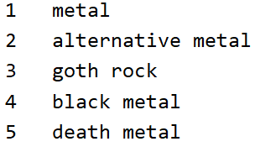

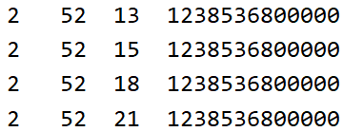
数据集介绍
Last.FM
artists.dat
tags.dat
user_taggedartists-timestamps.dat

Slide 17
数据集介绍
Serendipity 2018
Answers.csv
一些描述性的称述；例如：这是你第一次在movielens上看到这部电影（同意、不同意等）
问题：第一次看这部电影是在什么时候（1：一周内；2：…）

Slide 18
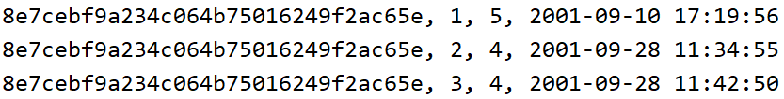
数据集介绍
Personality 2018
ratings.csv
personality-data.csv

Slide 19
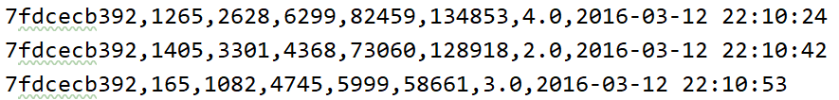
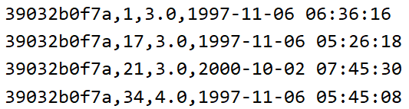
数据集介绍
Learning from set of items
set_ratings.csv
item_ratings.csv

Slide 20
THANKS

